Slide 1

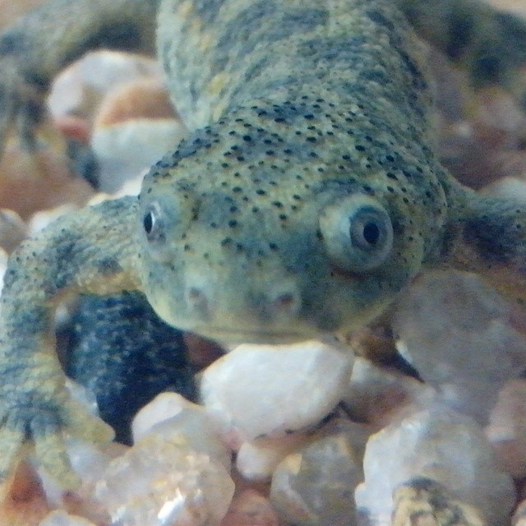
Docker
|
Presentado por:
Fedora
Licenciado bajo licencia Creative Commons http://creativecommons.org/licenses/by-nc-sa/3.0/deed.es

Slide 2

Temas de la charla
Conceptos de Virtualización
Instalación
Docker
Ovirt
Openstack

Slide 3
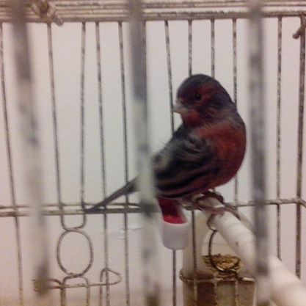
Introducción
* No todo se remite a estar encerrado..
Ehh no pero algo de aislamiento hay..
Notes:
El Proyecto Fedora fue creado a finales del 2003 cuando Red Hat Linux fue descontinuado.
Red Hat Enterprise Linux (RHEL) continuaría siendo la distribución Linux oficialmente soportada por Red Hat,
Mientras que Fedora sería un proyecto comunitario, sin embargo la rama de liberaciones de RHEL derivan de las versiones de Fedora.

Slide 4
Conceptos

Slide 5












Introducción
¿ Qué es la virtualización ?
¿ Para qué nos sirve ?
Notes:
El Proyecto Fedora fue creado a finales del 2003 cuando Red Hat Linux fue descontinuado.
Red Hat Enterprise Linux (RHEL) continuaría siendo la distribución Linux oficialmente soportada por Red Hat,
Mientras que Fedora sería un proyecto comunitario, sin embargo la rama de liberaciones de RHEL derivan de las versiones de Fedora.

Slide 6
Tipos Virtualización
Emulación de Hardware
Full Virtualization
Para-Virtualization(PV)
Operating System-level Virtualization (Containers)

Slide 7
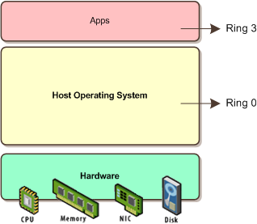
Sin Virtualizacion

Slide 8
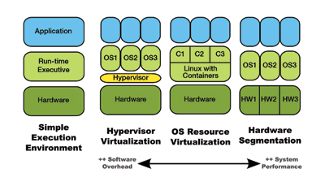
Tipos Virtualización

Slide 9
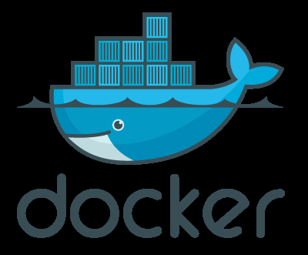
Docker
Virtualización similar a OpenVZ
Permite crear contenedores dinamicos.
No necesita un kernel patcheado
Los contenedores son migrables entre entornos
Ideal para servicios de PaaS

Slide 10


Virtualización
Necesita hipervisor
Necesita un SO full para cada instancia
Consume ingentes recursos

Slide 11

De que hace uso docker
Namespaces Kernel
Cgroups
Un libconteiner

Slide 12
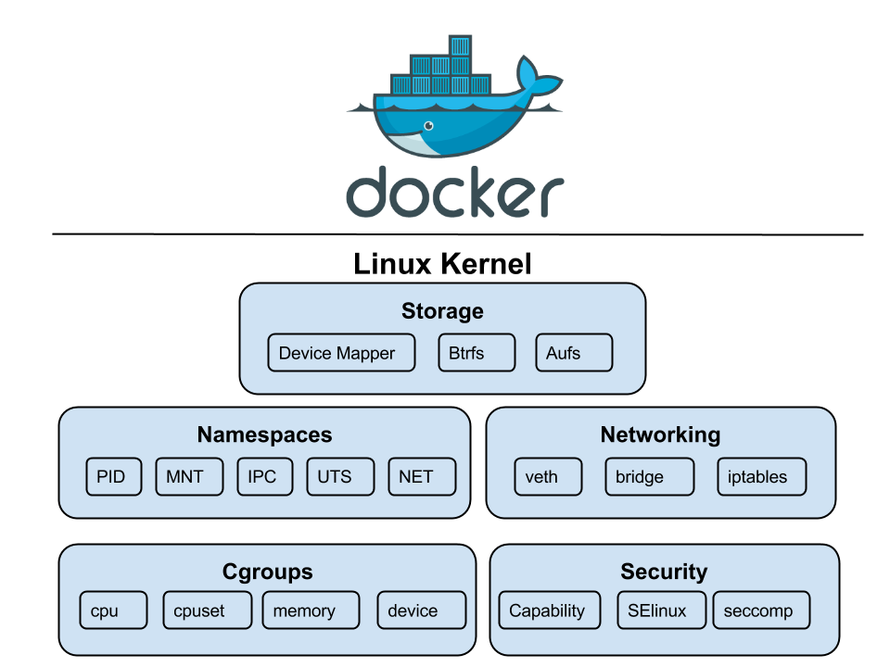
De que hace uso docker

Slide 13
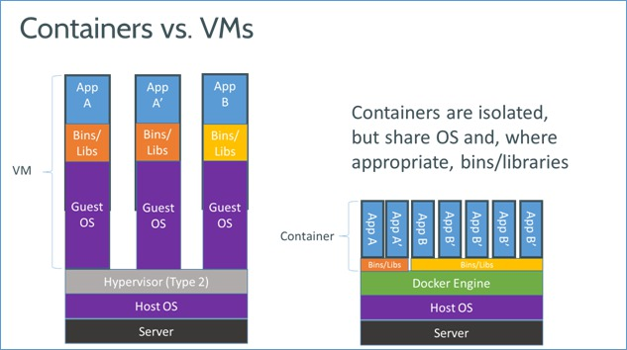
Diferencias entre VM y containers

Slide 14
Contenedores
Es una interfaz de espacio de usuario para las funciones de contención del núcleo de Linux.
A través de una potente API y herramientas simples, se permite a los usuarios de Linux a crear y gestionar aplicaciones de sistema

Slide 15
Contenedores Docker
Los contenedores hechos en docker pueden encapsular cualquier carga útil, y se ejecutará en forma consistente en prácticamente cualquier servidor. El mismo archivo contenedor que el desarrollador construye y prueba en un ordenador portátil se podrá ejecutar a escala, en producción en las máquinas virtuales, servidores fisicos, clusters OpenStack, instancias públicas, o una combinacion de todas las anteriores

Slide 16
Usos comunes de Docker
La automatización del envasado y el despliegue de aplicaciones
Creación de entornos, PAAS privados ligeros
Pruebas automatizadas e integración continua / despliegue
Implementar y ampliar las aplicaciones web, bases de datos y servicios de back-end

Slide 17

Como funciona docker

Slide 18

Projecto Atomic
Imagen Tuneada para Docker
Descargar Atomic Fedora →https://getfedora.org/cloud/download/
Preparar VM
Preparar cloud-init y usuario
Comenzar a utilizar Cockpit

Slide 19
Vamos a un poco de práctica
Descargar → https://getfedora.org/cloud/download/

Slide 20
Vamos a un poco de práctica

Slide 21
Links
http://www.projectatomic.io/download/

Slide 22
En resumen
Hablamos sobre los conceptos de virtualización.
Aprendimos a configurar nuestro sistema para poder virtualizar
Descubrimos el funcionamiento de libvirt.
Repasamos sobre diferentes herramientas para virtualizar

Slide 23
¿Preguntas?
Licenciado bajo licencia Creative Commons http://creativecommons.org/licenses/by-nc-sa/3.0/deed.es

Slide 24
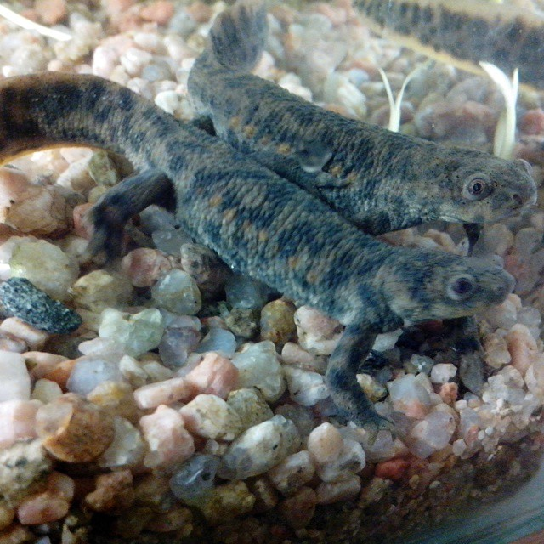
Gracias!!
Licenciado bajo licencia Creative Commons http://creativecommons.org/licenses/by-nc-sa/3.0/deed.es

Slide 25
Referencias Generales
http://www.ibm.com/developerworks/linux/library/l-hypervisor/index.html
http://www.ibm.com/developerworks/ssa/linux/library/l-virtio/index.html
http://fedoraproject.org/wiki/Getting_started_with_virtualization
http://fedoraproject.org/wiki/Tools/Virtualization
http://virt.kernelnewbies.org/TechComparison
http://www.server-world.info/en/note?os=Fedora_16&p=kvm&f=1
http://www.spice-space.org/
http://live.gnome.org/Boxes
http://tuxthink.blogspot.com.ar/2011/12/kvm-introduction.html
http://chucknology.com/2012/02/02/kvm-is-linux-xen-is-not/
https://www.ibm.com/developerworks/mydeveloperworks/blogs/ibmvirtualization/entry/kvm_architecture_the_key_components_of_open_virtualization_with_kvm2?lang=en

Slide 26
Referencias Especificas
OpenVZ
http://www.markus-gattol.name/ws/openvz.html
Kvm
http://www.cyberciti.biz/faq/linux-kvm-stop-start-guest-virtual-machine/
http://www.server-world.info/en/note?os=CentOS_6&p=kvm&f=2
http://en.wikipedia.org/wiki/Kernel-based_Virtual_Machine
http://tuxthink.blogspot.com.ar/2011/12/kvm-introduction.html
https://www.ibm.com/developerworks/mydeveloperworks/blogs/ibmvirtualization/entry/kvm_architecture_the_key_components_of_open_virtualization_with_kvm2?lang=en
SandBox
https://fedoraproject.org/wiki/Features/VirtSandbox

Slide 27
Referencias Especificas
Virtualizacion :
http://softwarekishorekoney.blogspot.com.ar/2011/06/full-virtualization-vs-para.html
http://mradomski.wordpress.com/2008/03/19/types-of-virtualization-para-vs-hw-vs-full/
http://en.wikipedia.org/wiki/Paravirtualization
http://en.wikipedia.org/wiki/Full_virtualization
http://en.wikipedia.org/wiki/Partial_virtualization#Partial_virtualization

Slide 28
Referencias Especificas
Ovirt
http://wiki.ovirt.org/wiki/Architecture
http://www.ovirt.org/project/resources/
http://wiki.ovirt.org/wiki/Main_Page
http://www.middleswarth.net/content/installing-ovirt-31-and-glusterfs-using-either-nfs-or-posix-native-file-system
http://video.linux.com/videos/introduction-to-ovirt-architecture
http://video.linux.com/videos/ovirt-engine-core
http://video.linux.com/videos/introduction-to-ovirt-node
http://docs.redhat.com/docs/en-US/Red_Hat_Enterprise_Virtualization_for_Servers/2.2/html/Installation_Guide
http://blog.jebpages.com/archives/screencasting-ovirt/
http://wiki.ovirt.org/wiki/Screencast
http://wiki.ovirt.org/wiki/CLI
http://wiki.ovirt.org/wiki/Vdsm_Developers#Running_Node_as_guest_-_Nested_KVM

